Slide 1
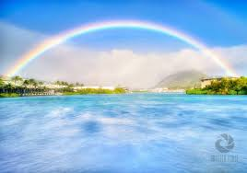
Aloha！
生命的氣息，謙卑，溫柔，忍耐，互相尊重，愛人如己，和睦相處，時刻用心靈釋放正能量，祝福彼此的生活方式

Slide 2
跟隨耶穌（1）
得著生命

Slide 3
【馬太福音 4:18～20】
18 耶穌在加利利海邊行走，看見弟兄二人，就是那稱呼彼得的西門和他兄弟安得烈，在海裏撒網；他們本是打魚的。 19 耶穌對他們說：「來跟從我，我要叫你們得人如得魚一樣。」20 他們就立刻捨了網，跟從了他。

Slide 4
【馬太福音 4:21～22】
21 從那裡往前走，又看見弟兄二人，西庇太的兒子雅各和他兄弟約翰，同他們的父親西庇太在船上補網，耶穌就招呼他們， 22 他們立刻捨了船，別了父親，跟從了耶穌。

Slide 5
【路加福音5:1～4】
1 耶穌站在革尼撒勒湖邊、眾人擁擠他、要聽 神的道。2 他見有兩隻船灣在湖邊．打魚的人卻離開船、洗網去了。3 有一隻船、是西門的、耶穌就上去、請他把船撐開、稍微離岸、就坐下、從船上教訓眾人。4 講完了、對西門說、把船開到水深之處、下網打魚。

Slide 6
【路加福音 5:5～8】
5 西門說、夫子、我們整夜勞力、並沒有打著甚麼．但依從你的話、我就下網。6 他們下了網、就圈住許多魚、網險些裂開．
7 便招呼那隻船上的同伴來幫助。他們就來把魚裝滿了兩隻船、甚至船要沉下去。 8 西門彼得看見、就俯伏在耶穌膝前、說、主阿、離開我、我是個罪人。

Slide 7
【路加福音 5:9～11】
9 他和一切同在的人、都驚訝這一網所打的魚．10 他的夥伴西庇太的兒子、雅各、約翰、也是這樣。耶穌對西門說、不要怕、從今以後、你要得人了。11 他們把兩隻船攏了岸、就撇下所有的跟從了耶穌。

Slide 8
彼得的神蹟時刻

Slide 9
外面的神蹟
&
裡面的神蹟

Slide 10
耶穌
自己
魚/漁網/漁船

Slide 11
眼光的改變

Slide 12
你有經歷過神蹟嗎？

Slide 13
耶穌為什麼
要門徒跟隨祂？

Slide 14
有兩條路：
跟隨世界潮流
跟隨耶穌

Slide 15
世界能給我們什麼？
名/利/享受/成功
勞苦愁煩

Slide 16
狹窄
&
虛空

Slide 17
耶穌能給我們什麼？
永生
別人也得著

Slide 18
喜樂。豐盛。寬廣
&
有價值。有意義。滿足

Slide 19
你勞苦愁煩嗎？
你覺得虛空嗎？
你被負面情緒攪擾嗎？
你缺乏喜樂嗎？
你為明天憂慮嗎？

Slide 20
你在跟隨誰？

Slide 21
你走在哪條路上？

Slide 22
跟隨耶穌
得著生命

Slide 23
什麼樣的生命？

Slide 24
【約翰福音 3:16】
神愛世人，甚至將祂的兒子賜給他們，叫一切信祂的，不致滅亡，反得永生。

Slide 25
【約翰福音 10:10b】
我來了，是要叫人得生命，並且得的更豐盛。

Slide 26
【約翰一書 5:12】
人有了神的兒子就有生命，沒有神的兒子就沒有生命。

Slide 27
【約翰福音 14:6】
耶穌說：我就是道路，真理，生命，若不藉著我，沒有人能到父那裡去。

Slide 28
【詩篇 36:7～9】
神阿、你的慈愛、何其寶貴．世人投靠在你翅膀的蔭下。他們必因你殿裡的肥甘、得以飽足．你也必叫他們喝你樂河的水。因為在你那裡、有生命的源頭．在你的光中、我們必得見光。

Slide 29
永恆的
豐盛的
光明的
盡功用（給予）
有目的。。。。。

Slide 30
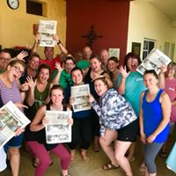
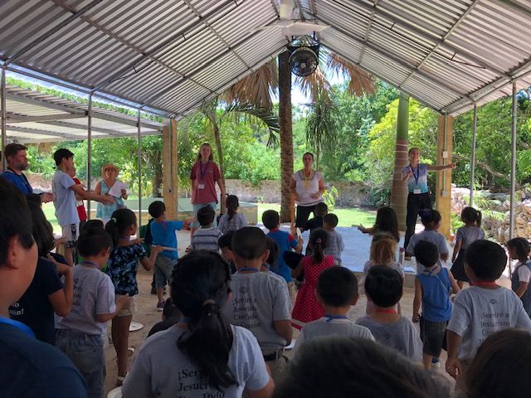
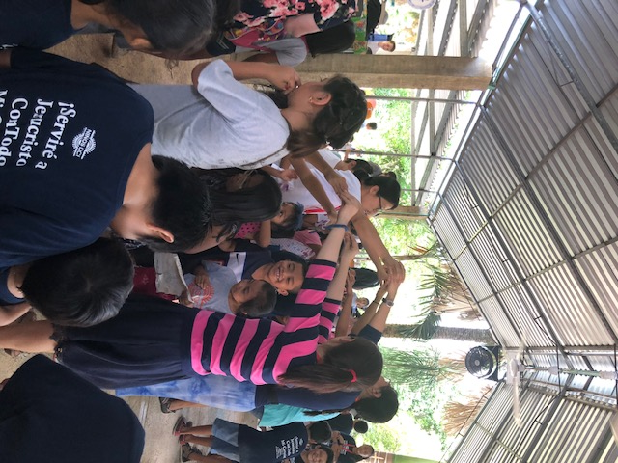
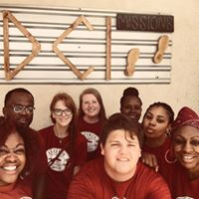

Slide 31
你在跟隨耶穌嗎？

Slide 32
不要再跟隨
世界的潮流

Slide 33
每天跟隨耶穌
“得著生命”

